Slide 1
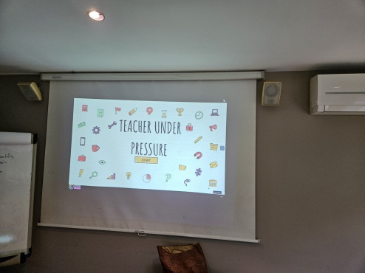
Programul: Erasmus+
Tipul proiectului: KA1 Educație școlară
Titlul proiectului: STEP INTO THE FUTURE
Nr. de referință al proiectului: 2023-1-RO01-KA121-SCH-000117819
Cod de acreditare Erasmus+: 2022-1-RO01-KA120-SCH-000107545
Școala beneficiară: Liceul Tehnologic Special “Pelendava” Craiova
Durata proiectului: 1 iunie 2023 – 31 august 2024
Bugetul proiectului: 28.777 euro
PROIECTUL ERASMUS + ”STEP INTO THE FUTURE” - ANUL I
TITLUL CURSULUI: „Teacher under pressure”
FLUX MOBILITATE: 2
PERIOADA MOBILITĂȚII: 13-17.11.2023
LOCUL DE DESFĂȘURARE AL CURSULUI: CHANTILLY, FRANȚA
FURNIZOR CURS: L.E.A.R.N. Institute, 9 Rue Courbet 60290 Laigneville, FRANCE
PARTICIPANȚI:
Prof. Tașcu Minodora, Prof. Popa Cristiana, Prof. Grigore Steliana, Prof . Popa Virgil

Slide 2
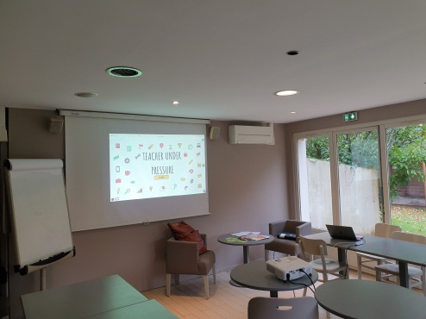
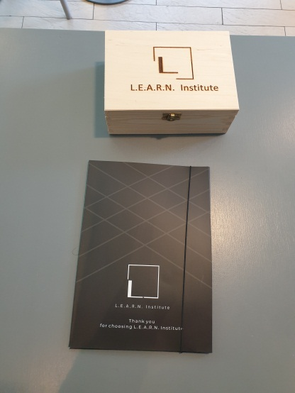
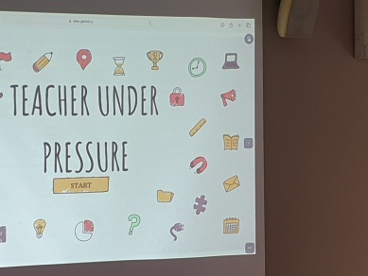
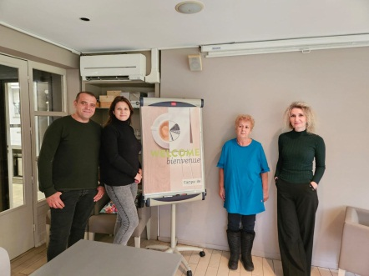
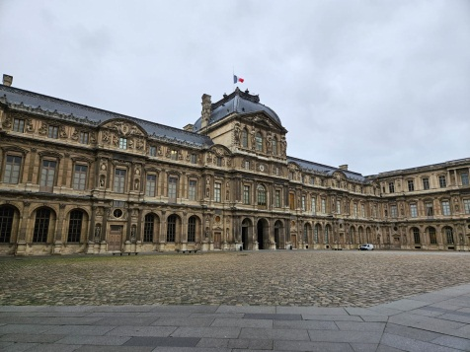
TITLUL CURSULUI: „Teacher under pressure” FLUX MOBILITATE: 2 PERIOADA MOBILITĂȚII: 13-17.11.2023 LOCUL DE DESFĂȘURARE AL CURSULUI: CHANTILLY, FRANȚA
Activități / Ziua 1
Descriere: | Întâmpinare și prezentări Informații despre locație și oraș Așteptări individuale Stabilirea obiectivelor pentru săptămâna de curs Activități de team building Cele 5 etape ale epuizării: semne și simptome Cum să finalizați ciclul de răspuns la stress? Lucru în echipă Schimb de bune practici

Slide 3
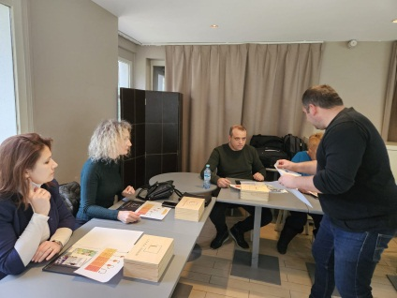
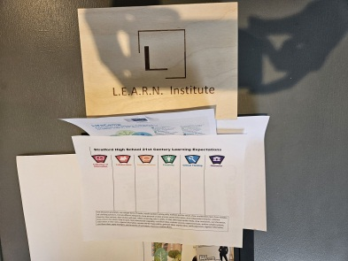
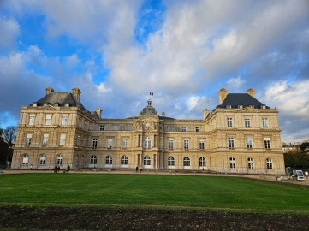
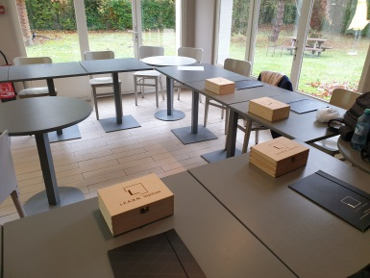
TITLUL CURSULUI: „Teacher under pressure” FLUX MOBILITATE: 2 PERIOADA MOBILITĂȚII: 13-17.11.2023 LOCUL DE DESFĂȘURARE AL CURSULUI: CHANTILLY, FRANȚA
Activități / Ziua 2
Descriere: | Sesiune de întrebări și răspunsuri privind conținutul discutat în ziua 1 Depășirea cauzelor comune ale epuizării Strategii de autoprotejare în fața stress-ului și epuizării la locul de muncă Recuperarea și prevenirea burnout-ului Depășirea și înlăturarea problemelor semnificative de sănătate și a perioadei lungi de burnout Cultura și educația instituțională din mediul penitenciar Schimb de bune practici

Slide 4
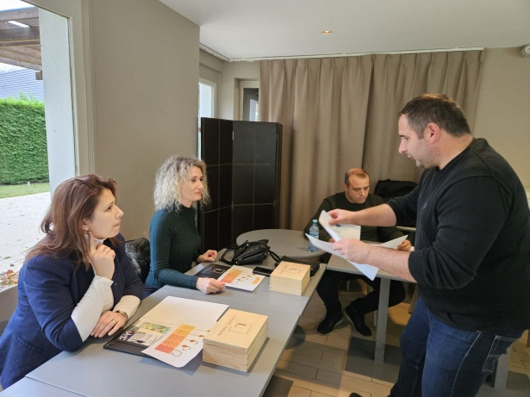
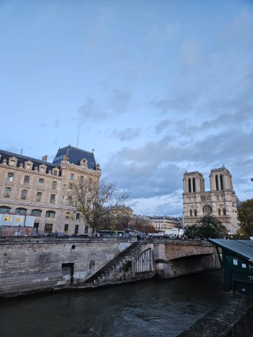
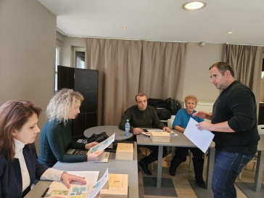
TITLUL CURSULUI: „Teacher under pressure” FLUX MOBILITATE: 2 PERIOADA MOBILITĂȚII: 13-17.11.2023 LOCUL DE DESFĂȘURARE AL CURSULUI: CHANTILLY, FRANȚA
Activități / Ziua 3
Descriere: | Sesiune de întrebări și răspunsuri Compararea educației penitenciare în țările europene Creșterea motivației și a participării deținuților Îmbunătățirea clarității mentale și a concentrării Comunicarea non-violentă: practicarea bunăvoinței între colegi Inteligența emoțională și socială ca factor de descurajare a stress-ului Construirea unei culturi a valorilor și a expresiei Monitorizarea și urmărirea factorilor de stress

Slide 5
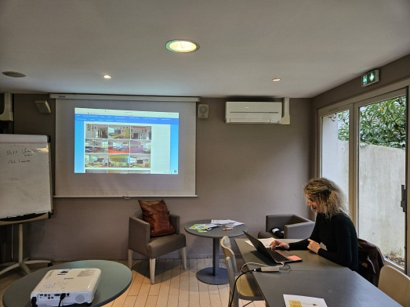
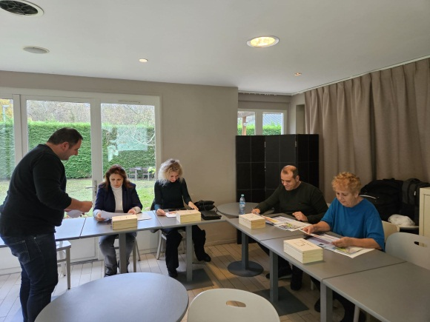
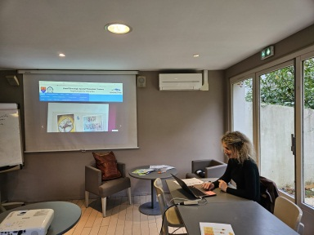
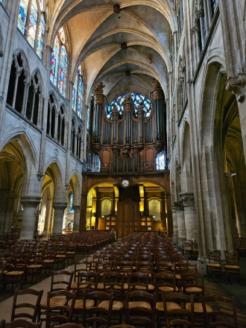
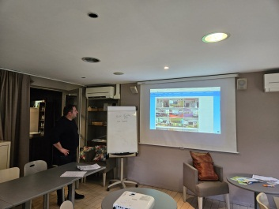
TITLUL CURSULUI: „Teacher under pressure” FLUX MOBILITATE: 2 PERIOADA MOBILITĂȚII: 13-17.11.2023 LOCUL DE DESFĂȘURARE AL CURSULUI: CHANTILLY, FRANȚA
Activități / Ziua 4
Descriere: | Echilibrarea muncii cu viața personală Crearea timpului liber Adaptarea politicilor și respectarea vocii și alegerii profesorilor Activități de management al stress-ului pentru lideri Ghid pentru resurse umane și administrație Cum să nu lași problemele de la muncă să te acapareze?

Slide 6
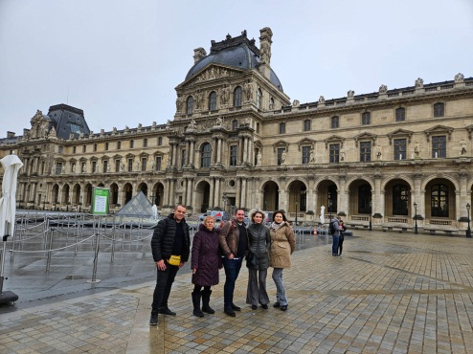
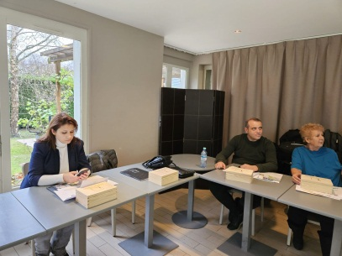
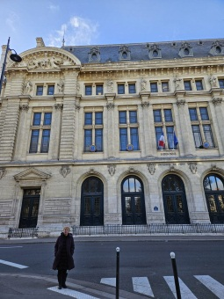
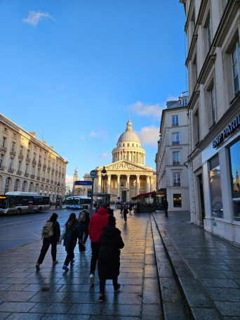
TITLUL CURSULUI: „Teacher under pressure” FLUX MOBILITATE: 2 PERIOADA MOBILITĂȚII: 13-17.11.2023 LOCUL DE DESFĂȘURARE AL CURSULUI: CHANTILLY, FRANȚA
Activități / Ziua 5
Descriere: | Schimbarea perspectivelor și reducerea expunerii la stress Stăpânirea artei empatiei Spațiu pentru discuții privind cooperarea și planificarea activităților viitoare Breviar de curs și evaluare finală Validarea rezultatelor învățării și ceremonia de certificare a participanților Vizită culturală

Slide 7
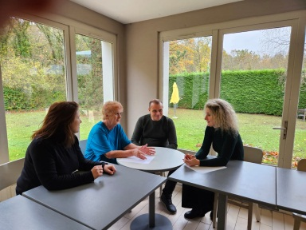
TITLUL CURSULUI: „Teacher under pressure” FLUX MOBILITATE: 2 PERIOADA MOBILITĂȚII: 13-17.11.2023 LOCUL DE DESFĂȘURARE AL CURSULUI: CHANTILLY, FRANȚA
Evaluare și Concluzii:
Cursul a urmărit dezvoltarea competențelor profesionale ale cadrelor didactice pentru:
planificarea şi realizarea de activităţi de consiliere şi orientare şcolară prin diferite tehnici de comunicare
depăşirea barierelor comunicationale elev-profesor
dezvoltarea abilităţilor sociale, etice, morale, civice ale elevilor

Slide 8
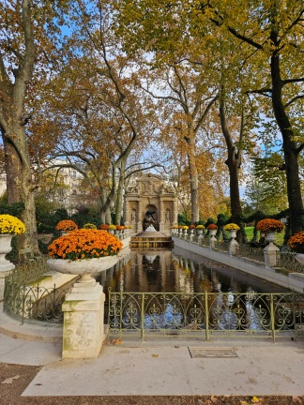
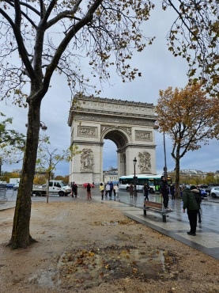
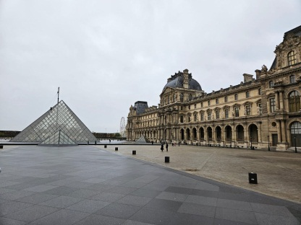
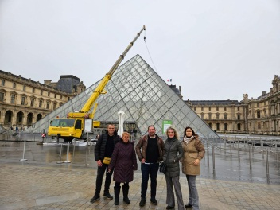
TITLUL CURSULUI: „Teacher under pressure” FLUX MOBILITATE: 2 PERIOADA MOBILITĂȚII: 13-17.11.2023 LOCUL DE DESFĂȘURARE AL CURSULUI: CHANTILLY, FRANȚA
Evaluare și Concluzii:
Cursul a urmărit dezvoltarea competențelor profesionale ale cadrelor didactice pentru:
Realizarea de activități de integrare/reintegrare socială, reziliență, dezvoltare personală și emoțională
Implementarea politicilor de echitate socială şi pentru egalitatea de şanse

Slide 9
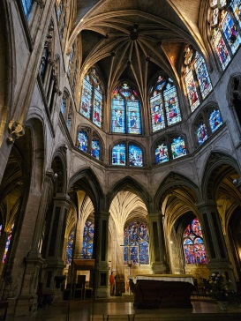
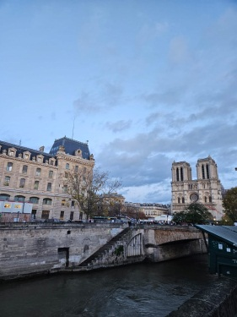
TITLUL CURSULUI: „Teacher under pressure” FLUX MOBILITATE: 2 PERIOADA MOBILITĂȚII: 13-17.11.2023 LOCUL DE DESFĂȘURARE AL CURSULUI: CHANTILLY, FRANȚA
Evaluare și Concluzii:
Cursul a urmărit:
Îmbunătățirea culturii organizaţionale orientate spre acces egal şi sporit la educaţie
Crearea de oportunităţi pentru îmbunătăţirea performanţei şcolare a elevilor printr-o comunicare permanentă, flexibilă
Formarea şi dezvoltarea aptitudinii de responsabilizare profesională şi cultural pozitivă a tuturor actorilor educaţionali faţa de educaţia permanentă, personală şi profesională

Slide 10
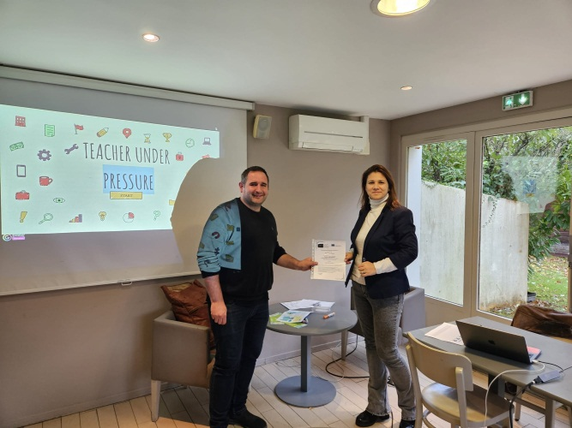
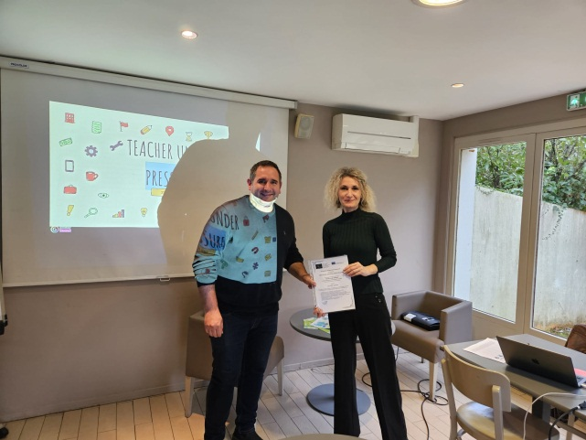
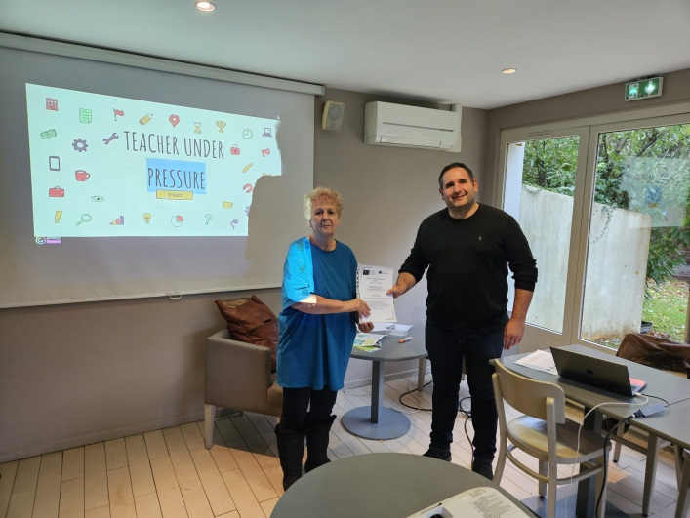
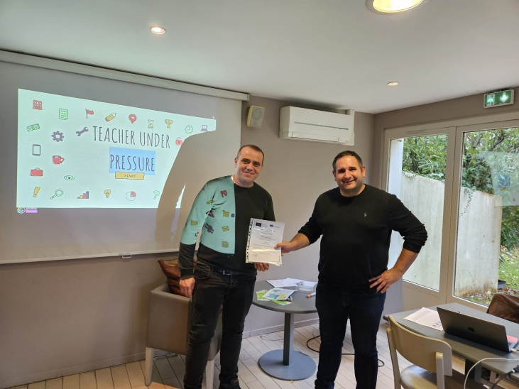
TITLUL CURSULUI: „Teacher under pressure” FLUX MOBILITATE: 2 PERIOADA MOBILITĂȚII: 13-17.11.2023 LOCUL DE DESFĂȘURARE AL CURSULUI: CHANTILLY, FRANȚA
Vă mulțumim!

